Slide 1
Synthèses inorganiques
Agrégation 2020
Rémy BONNEMORT

Slide 2
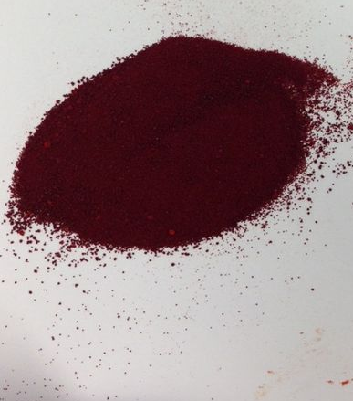
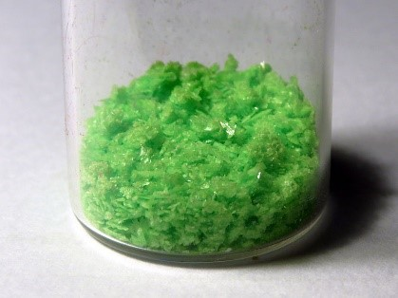
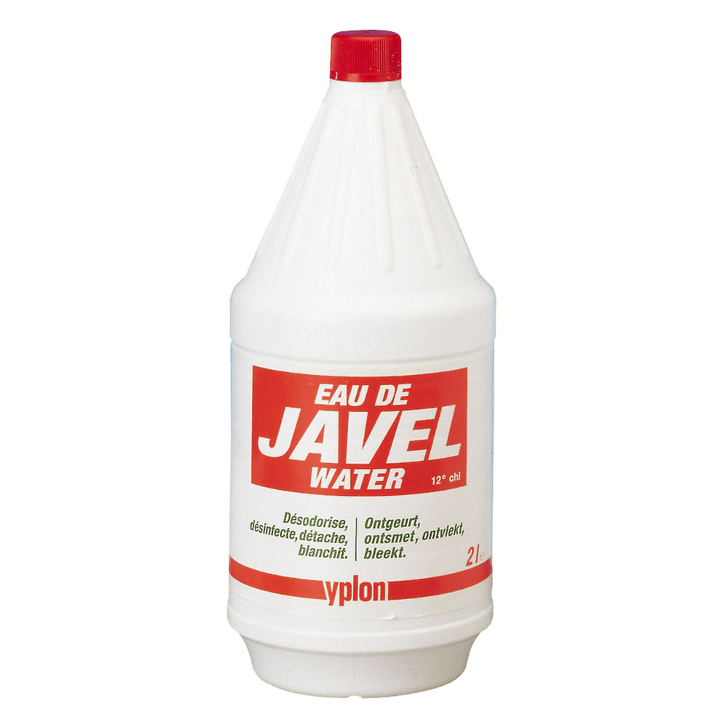
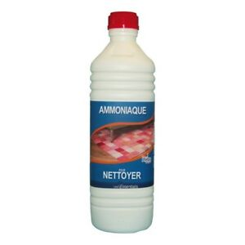

La synthèse inorganique

Slide 3
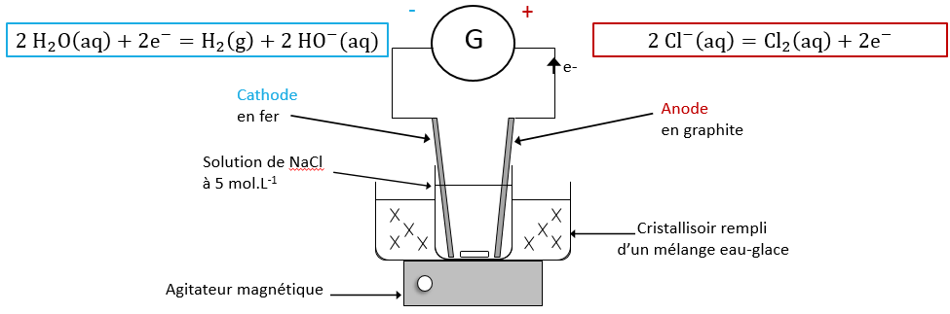
Synthèse de l’eau de Javel par électrolyse

Slide 4
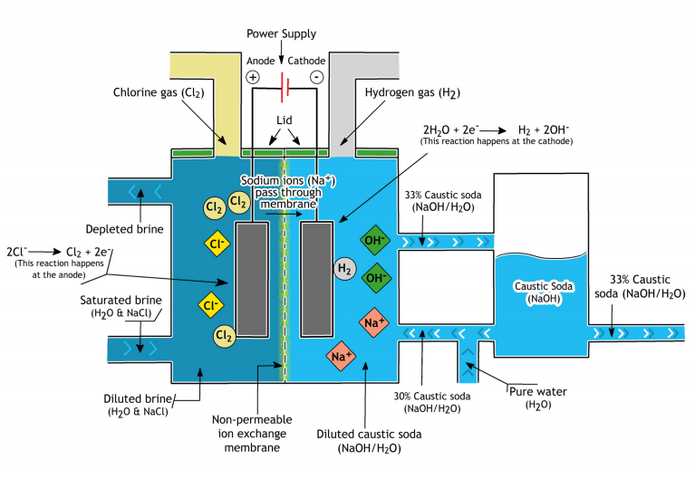
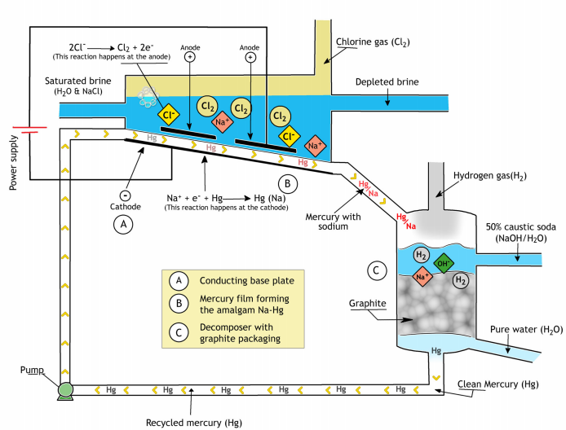
Synthèse industrielle
https://www.eurochlor.org/about-chlor-alkali/how-are-chlorine-and-caustic-soda-made/

Slide 5
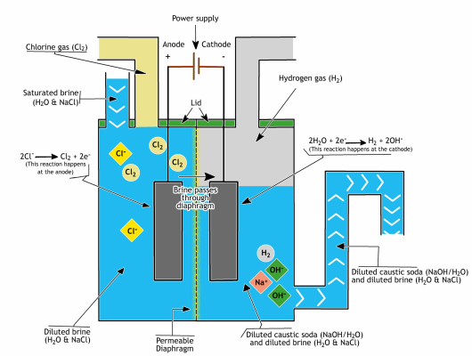
Synthèse industrielle
https://www.eurochlor.org/about-chlor-alkali/how-are-chlorine-and-caustic-soda-made/

Slide 6
Synthèse industrielle
Processus | Avantages | Inconvénients | Production en Europe (en %)
Cellule à mercure | Dichlore de haute pureté Soude concentrée | Grande consommation énergétique Utilisation de Mercure | 0
Cellule à diaphragme |  | Consommation énergétique forte Diaphragme souvent en amiante | 10
Cellule à membrane | Séparation des produits Consommation énergétique modérée | Purification nécessaire du dichlore | 85
Autres |  |  | 5
https://www.eurochlor.org/about-chlor-alkali/how-are-chlorine-and-caustic-soda-made/

Slide 7
Synthèse de l’eau de Javel par électrolyse

Slide 8

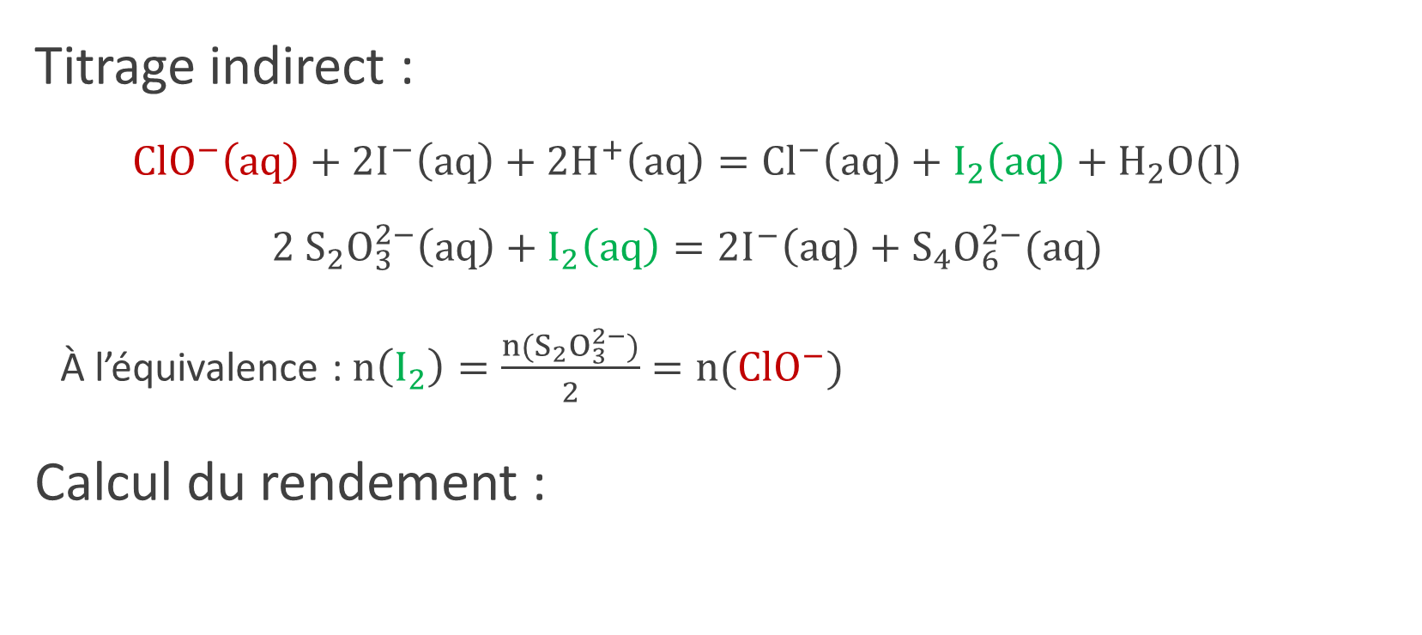
Dosage des ions hypochlorites
Titrage indirect :
$$ClO^{−}\left(aq\right)+2I^{−}\left(aq\right)+2H^{+}\left(aq\right)=Cl^{−}\left(aq\right)+I_{2}\left(aq\right)+H_{2}O(l)$$
$$2 S_{2}O_{3}^{2−}\left(aq\right)+I_{2}\left(aq\right)=2I^{−}\left(aq\right)+S_{4}O_{6}^{2−}(aq)$$
À l’équivalence : $n\left(I_{2}\right)=\frac{n(S_{2}O_{3}^{2−})}{2}=n(ClO^{−})$
Calcul du rendement :

Slide 9
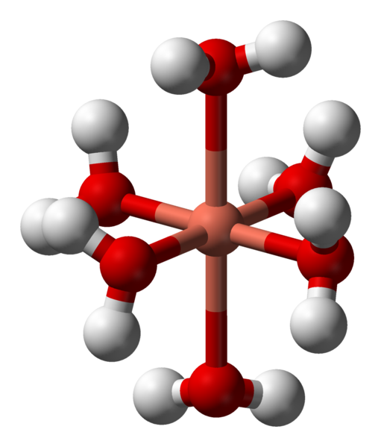
Exemple de complexe
Nom : [Cu(H₂O)₆]²⁺
Atome central : Cu
Ligand : H₂O

Slide 10
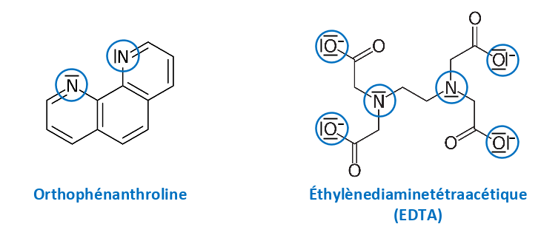
Denticité des ligands

Slide 11
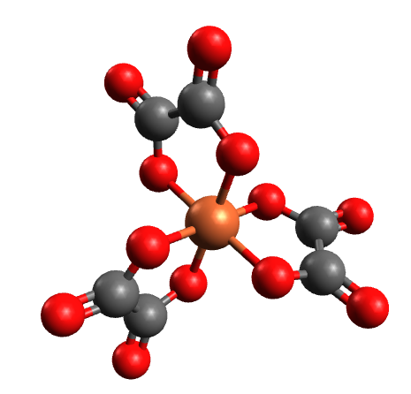
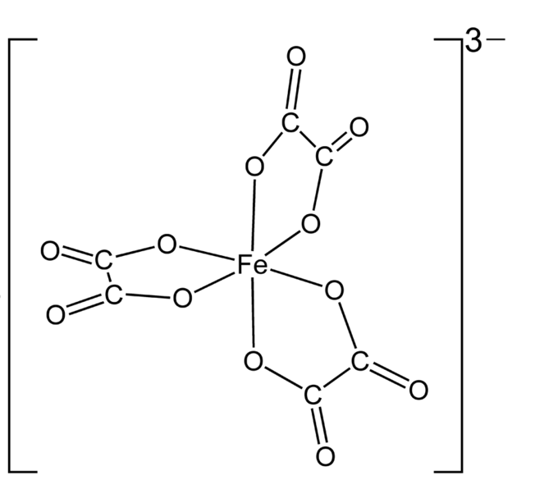
Synthèse d’un complexe : oxalatoferrate (III)
Nom : [Fe(C₂O₄)₃]³⁻
Atome central : Fe
Ligand : ions oxalates (C₂O₄)2-

Slide 12
Synthèse d’un complexe : oxalatoferrate (III)
$${{Fe}^{3+}}_{\left(aq\right)}+3 {{C_{2}O_{4}}^{2−}}_{\left(aq\right)}= {\left[{Fe(C_{2}O_{4})}_{3}\right]}^{3−}$$

Slide 13
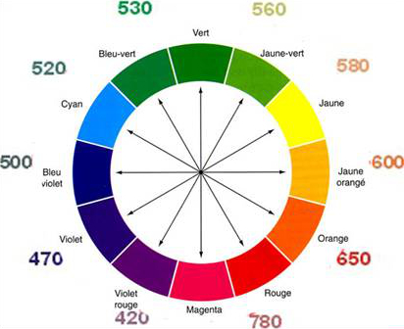
Spectre UV-Visible et disque chromatique
https://upload.wikimedia.org/wikipedia/commons/f/fc/Disque_chromatic.jpg

Slide 14
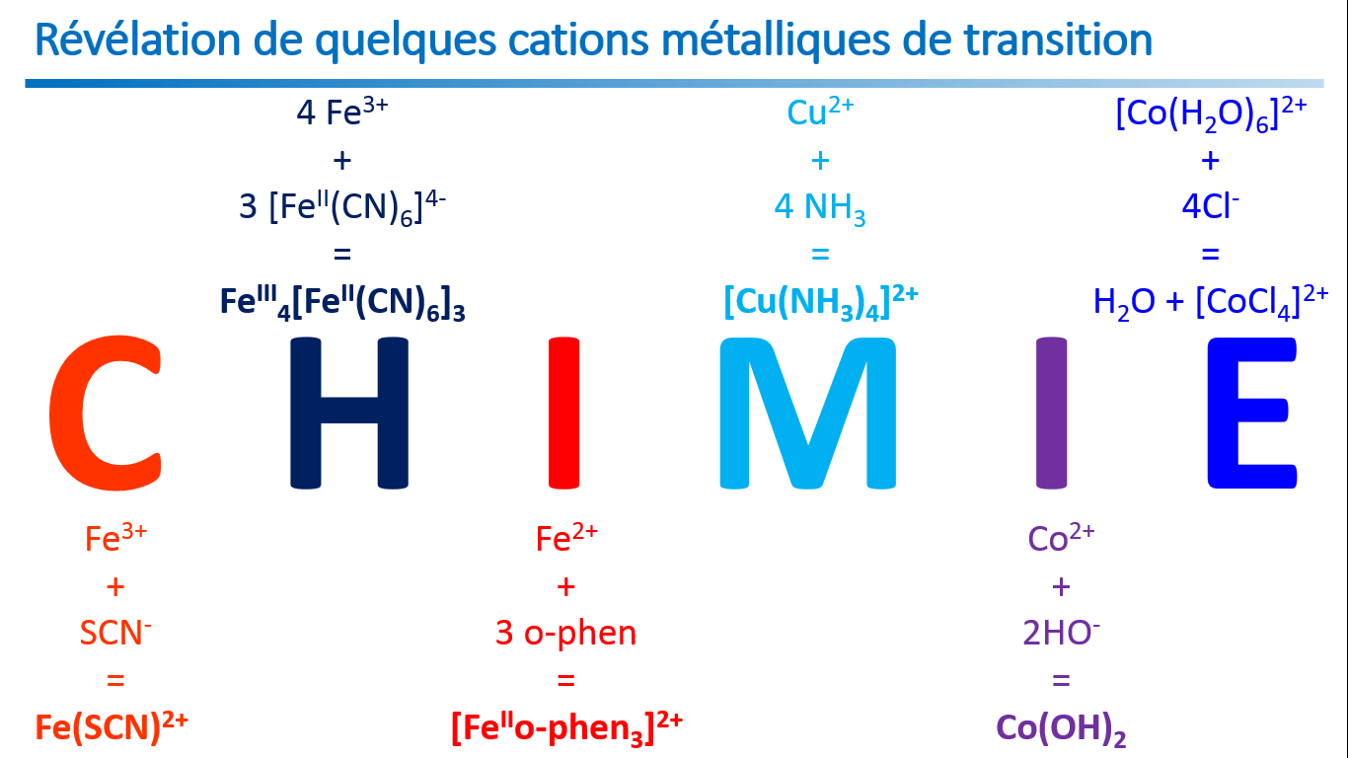
Les complexes : des espèces colorées

Slide 15
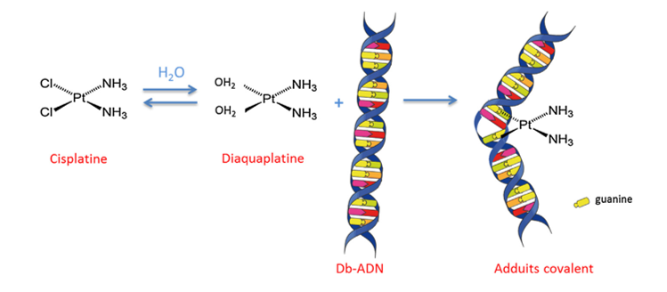
Un complexe bio-inorganique : le cisplatine

Slide 16
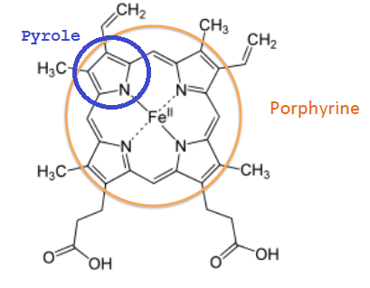
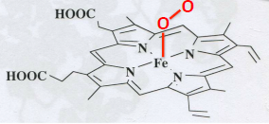
Hème : oxygénation du sang

Slide 17
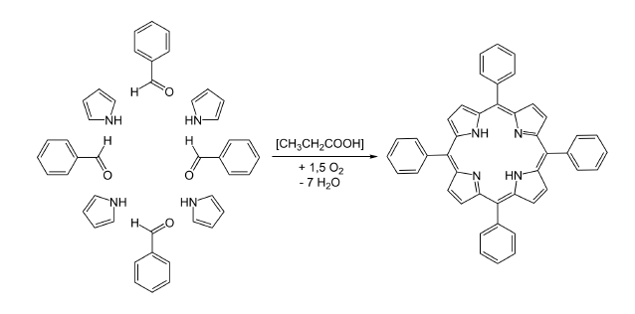
Synthèses des porphyrines
Synthèse en 19 étapes

